Slide 1

2.3、能量均分定理与热容
分子的自由度
确定力学系统位形的独立坐标数称为自由度数。
平动自由度
转动自由度
振动自由度
A：自由质点
z
γ
φ
[x y z], t = 3
β
B：自由刚体
α
[ x y z]
[ α β ]
[φ ]
y
i=t+r=6
x

Slide 2
 | 实例 | 自由度 | 平动 t | 转动 r | 振动 s
单原子分子 | He | 3 | 3 | 0 | 0
双原子分子 | O₂ | 6 | 3 | 2 | 1
刚性双原子分子 | HCl | 5 | 3 | 2 | 0
三原子分子 | H₂O | 9 | 3 | 3 | 3
四原子分子 | NH₃ | 12 | 3 | 3 | 6
n原子分子 |  | 3n | 3 | 3 | 3n-6

Slide 3
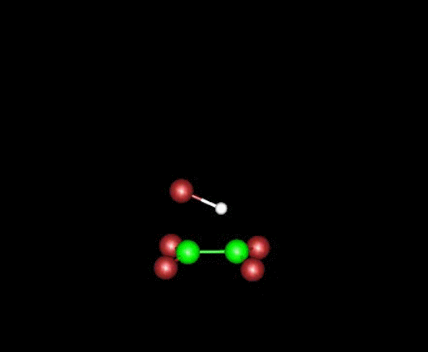

Slide 4
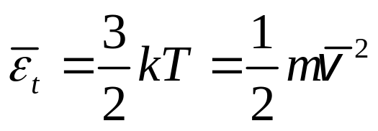
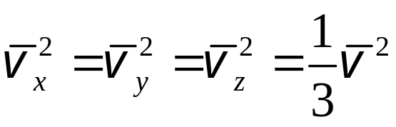
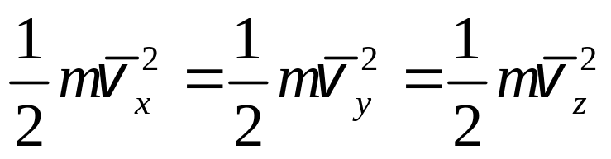
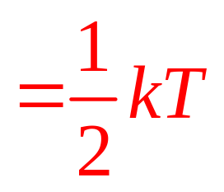
能均分定理
理想气体分子的平均平动能
因为
因此
分子的平均平动动能均匀地分配于每一平动自由度；
分子在每一平动自由度上具有相同的平均动能。

Slide 5
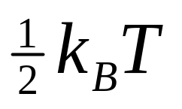
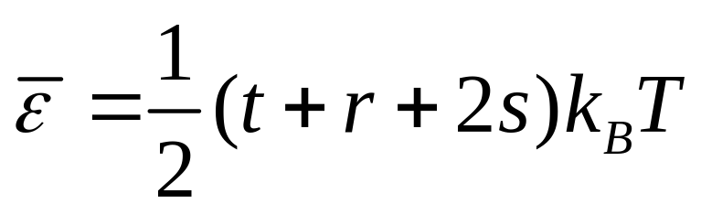
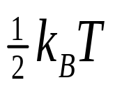
能均分(Equipartition of Energy)定理：
在平衡态下，非相对论性粒子的每一个自由度都具有平均能量 。
对 t 个平动自由度、r 个转动自由度、s 个振动自由度的分子，则其能量为
说明：振动包含动能与势能，根据能量均分定理，它们 各占
的能量。

Slide 6
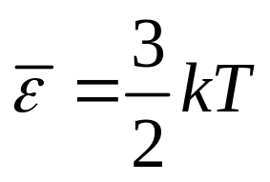
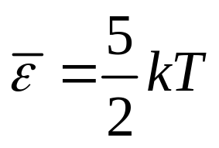
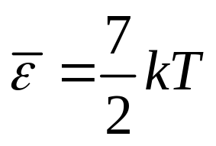

单原子分子
刚性双原子分子
非刚性双原子分子
刚性多原子分子
说明
⑴ 能量按自由度均分原理是统计性规律；
⑵ 能量按自由度均分原理只是反映分子向各个方向运动的机会均等。

Slide 7
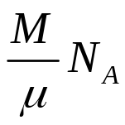
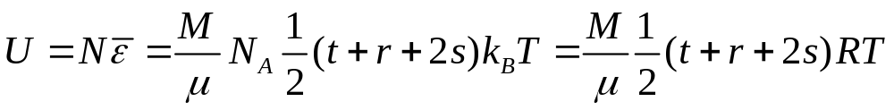
理想气体的内能和热容
热力学系统的内能是组成系统的所有分子的无规则热运动的能量与分子间相互作用势能的总和。
理想气体
除碰撞外分子间没有相互作用，
因此没有相互作用势能
理想气体内能
根据能均分定理，质量为M的理想气体系统的摩尔质量为μ，包含的分子总数为 ，系统的内能为

Slide 8
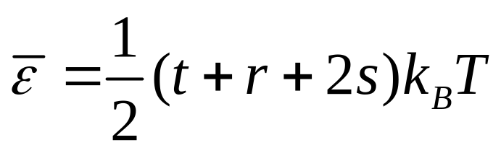
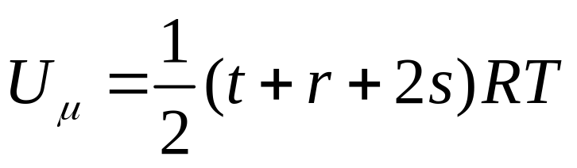
１个分子的平均能量为
１摩尔理想气体的内能为
理想气体的内能只是温度的函数；
非理想气体的内能中还包括分子间的势能，与气体的体积有关。U=U(T,V)

Slide 9
问题：加热水和铜有何区别？
铜更容易加热；
0˚c下的1克铜
0˚c下的1克水
温度相同意味着分子动能KE相同;
两者内能不相同；
比热不同。
KE
水的比热1cal/g˚c或4186J/kg ˚c
内能
PE
铜的比热0.092cal/g˚c或386J/kg ˚c

Slide 10
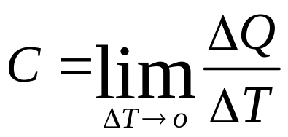
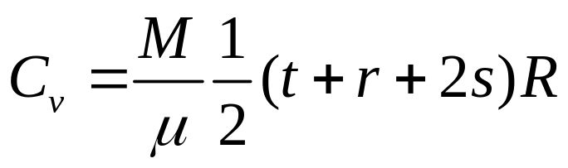
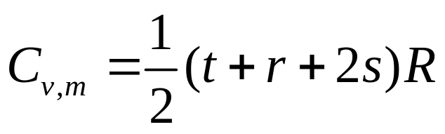
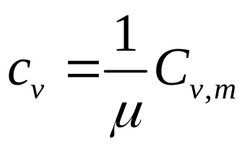
系统的热容
系统温度升高或降低１度系统所吸收或放出的热量。
定体热容为
定体摩尔热容为
定体单位质量的热容称为定体比热容：

Slide 11
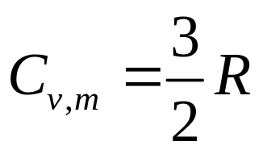
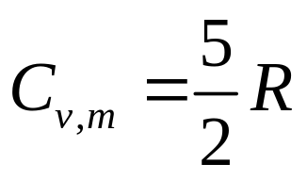
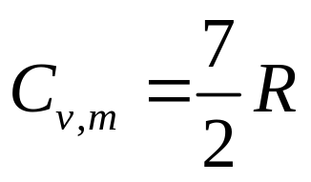
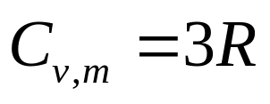
单原子分子
刚性双原子分子
非刚性双原子分子
刚性多原子分子

Slide 12
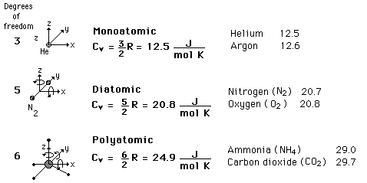
一些常见气体在0ºC下的摩尔定体热容实验值和理论值
单原子分子气体 | He | Ne | Ar | Kr | Xe | 单原子N | 理论值
 | 1.49 | 1.55 | 1.50 | 1.47 | 1.51 | 1.49 | 1.5(R)
双原子分子气体 | H₂ | O₂ | N₂ | CO | NO | Cl₂
 | 2.53 | 2.55 | 2.49 | 2.49 | 2.57 | 3.02 | 2.5(R)
多原子分子气体 | CO₂ | H₂O | CH₄ | C₂H₄ | C₃H₆ | NH₃
 | 3.24 | 3.01 | 3.16 | 4.01 | 6.17 | 3.42 | 3.0(R)

Slide 13
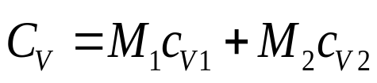
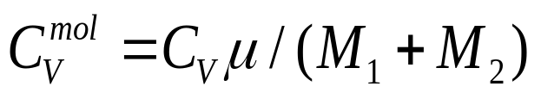
例题：在温度不太高的情况下，将质量为 2.0g 的CO₂ 气体与质量为 3.0g 的N₂ 气体混合，试确定混合物的摩尔定体热容。
解：记CO₂的质量为M₁, 比定体热容为c_{v1}=C_{V1}/M₁，
摩尔定体热容为C_{V1}^{mol}，
N₂的质量为M₂, 比定体热容为c_{v2}=C_{V2}/M₂，
摩尔定体热容为C_{V2}^{mol}，
则混合物的比定体热容为
摩尔定体热容为

Slide 14
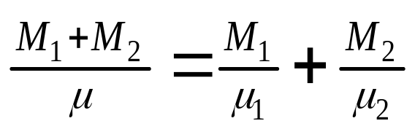
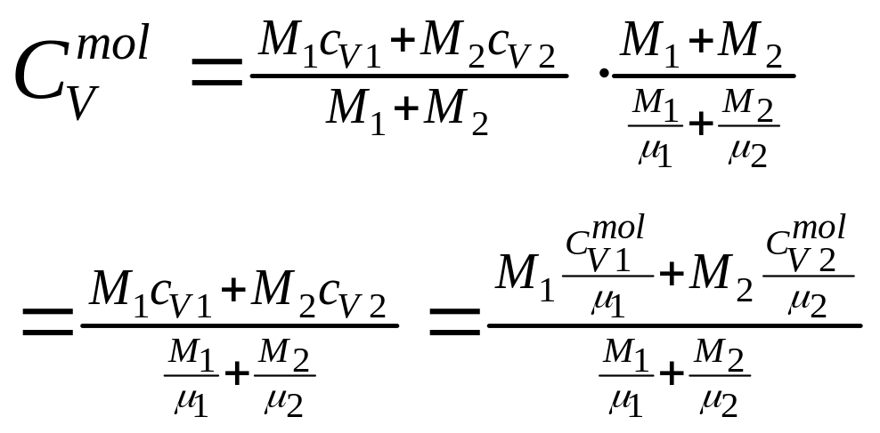
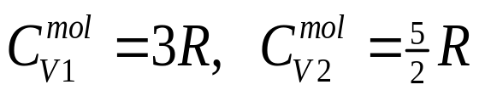
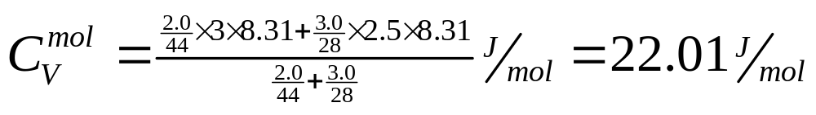
因物质的量不变，则混合物的摩尔质量与两组分的摩尔质量的关系为:
所以
在温度不太高的情况下，

Slide 15
理论与实验之间的矛盾
理论表明，理想气体的热容与温度无关;
4
7/2
3
实验观测表明，气体的热容与温度有关。
5/2
C_{v,m}/R
2
3/2
H₂的摩尔定体热容只在常温情况下符合，低温和高温情况下都不符合。
1
20 50 100 500 1000 2000 5000 10000
T/K
H₂摩尔定体热容-T曲线

Slide 16
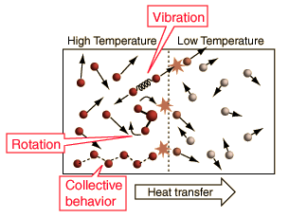
量子理论的解释
微观粒子（原子、分子）能量只能取分立值；
与H₂的平动、转动和振动自由度相应的能量也是分立值；
 | 平动 | 转动 | 振动
能级间隔 | 10⁻¹⁶eV | 10⁻²eV | 1eV
特征温度T | 10⁻¹²K | 10²K | 10⁴K
在中温区T~10²K，达不到振动能量台阶；振动自由度被“冻结”，双原子分子呈现为刚性；
随温度增加，自由度被逐渐激发。

Slide 17
分子能量是量子化的 p.79
平动
转动
振动
分子转动与振动的能级间隔较大
kT > Δε 时 转动、振动能级才能被热运动激发
“特征温度”

Slide 18
4
7/2
3
振动
5/2
C_{v,m}/R
2
转动
3/2
平动
1
T/K
20 50 100 500 1000 2000 5000 10000
低温
中温
高温
H₂摩尔定体热容-T曲线
随温度增加，氢分子的自由度被逐渐激发。

Slide 19
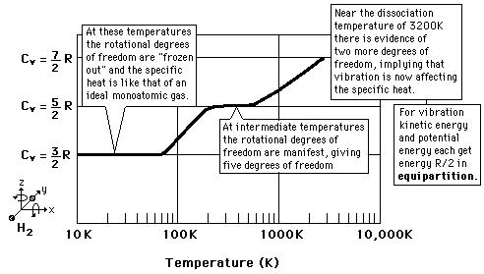
量子理论的解释

Slide 20
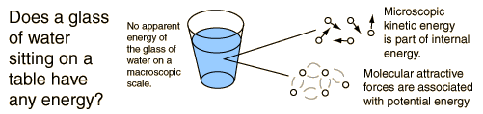
内能 Internal Energy
单原子气体
分子气体
液体/固体
分子平动能
分子转动、振动能
同温系统
内能
分子相互作用势能
区分：
分子内部的相互作用, 分子之间的相互作用
理想气体分子之间无相互作用

Slide 21
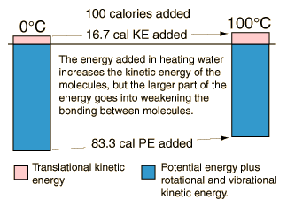
Heating Water
一克水从0度加热到100度，消耗100cal热量；
其中16.7cal热量贡献于提高水分子的动能；
另83.6cal热量贡献于减弱分子间的束缚，即减小分子的势能。

Slide 22
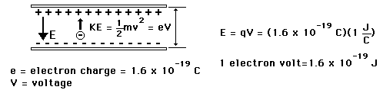
Electron Volts

Slide 23
Energies in Electron Volts
一个分子在室温下的平均热运动能量--- 0.04 eV
可见光(354nm-827nm)光子能量 ----- 1.5-3.5 eV
NaCl分子的离化能--------------------------- 4.2 eV
氢原子的电离能 ----------------------------- 13.6 eV
彩电显像管电子束 ----------------------- 20000 eV
医用X射线机X射线 -------------------- 200000 eV
原子衰变
Gamma ------------------------------------- 0 ~3 MeV
beta ------------------------------------------ 0 ~3 MeV
alpha -------------------------------------- 2 ~ 10 MeV
宇宙射线 ------------------------- 1 MeV-1000 TeV

Slide 24

能量（eV ）、 温度和波长
能量 1 eV ~ 温度 7736.39 K
1eV ~ 1.24 um

Slide 25
第２章 作业
P.87 ，第1, 3, 4, 7, 8, 9,11
15, 17, 19, 23题

